Slide 1
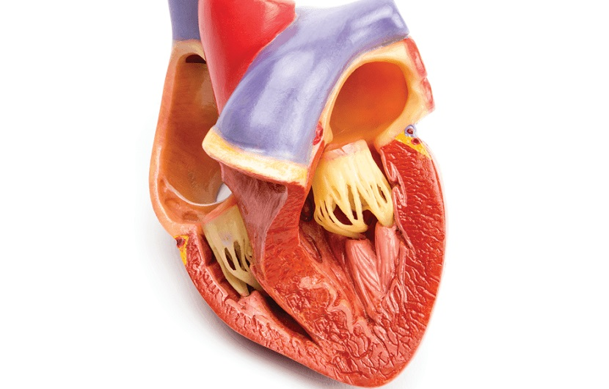
به نام خدا
پریکاردیت

Slide 2
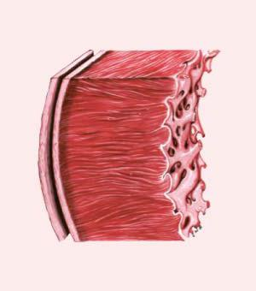
پریکاردیت
التهاب لایه پریکارد قلب
انواع :
حاد
مزمن

Slide 3
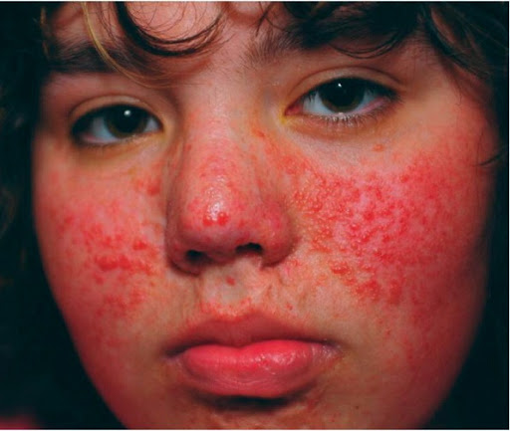
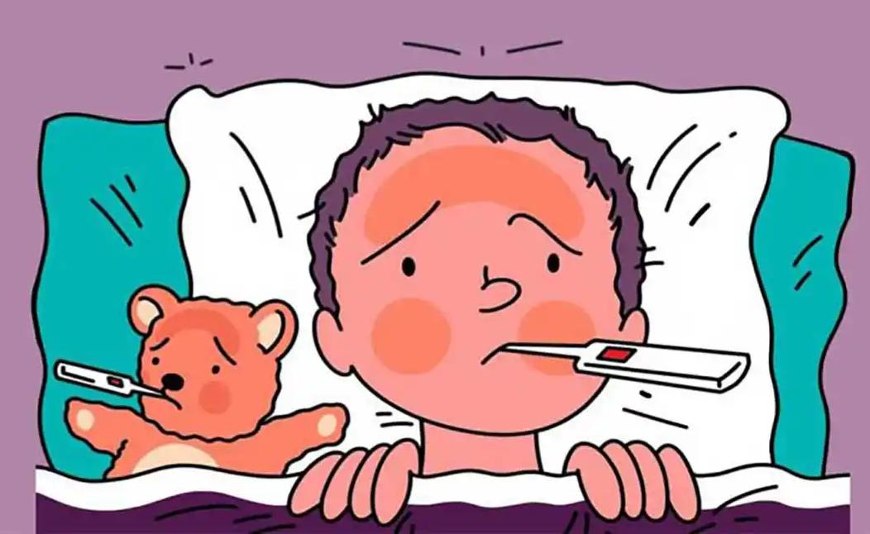
علل:
علل

Slide 4
افیوژن پریکارد ←تامپوناد قلبی
حملات طولانی و مکرر پریکاردیت ←ضحیک شدن لایه پریکارد ←کاهش برون ده
محدودیت پرشدگی دیاستولیک←افزایش فشار ورید مرکزی و ادم محیطی

Slide 5
تظاهرات بالینی
درد قفسه سینه
صدای مالشی
تب
افزایش WBC
آنمی
افزایش ESR
سرفه خشک
تنگی نفس
افزایش HR

Slide 6
یافته های تشخیصی
اکو کاردیوگرافی
TEE
CT
ECG

Slide 7
تدابیر طبی
تعیین علت
چک علائم تامپوناد
استراحت بیمار
استفاده از مسکن ها
در صورت شدید بودن از کلشیسین و پردنیزولون

Slide 8
تدابیر پرستاری
کنترل درد
تغییر پوزیشن
بررسی از نظر تامپوناد و نارسایی قلبی

